Slide 1
KONFIGURÁCIA MALEJ FIRMY
TOMÁŠ PARTL II.D
SPŠE HÁLOVA 16

Slide 2
OBSAH
TCP/IP
DHCP
SUBNETTING
PRODUKT
ZÁVER
ZDROJE

Slide 3
CIEĽ PRÁCE
Vytvorenie funkčnej konfigurácie v Packet Traceri

Slide 4
TCP/IP
Funkcie TCP/IP
Vrstvy TCP/IP
MAC adresa
IP adresa

Slide 5

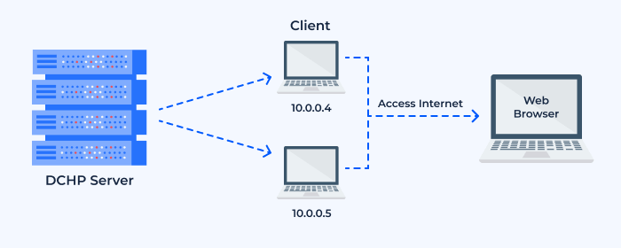
DHCP
Funkcie DHCP
Výhody/nevýhody
Vizualizácia funkcie DHCP servera

Slide 6
SUBNETTING
Funkcie subnetu
Funkcie routeru
Výhody subnettingu

Slide 7
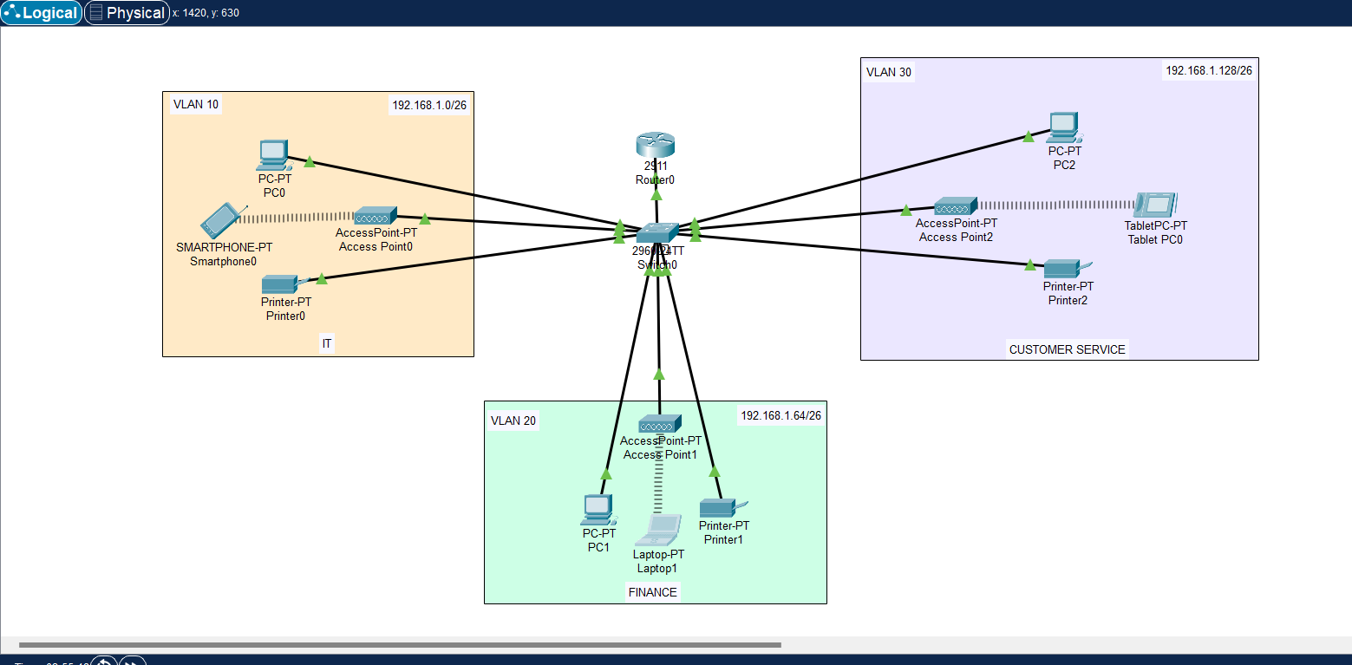
PRODUKT
Použité zariadenia
Finálna verzia konfigurácie

Slide 8
PRODUKT
Subnetting
Počet subnetov
Block size

Slide 9
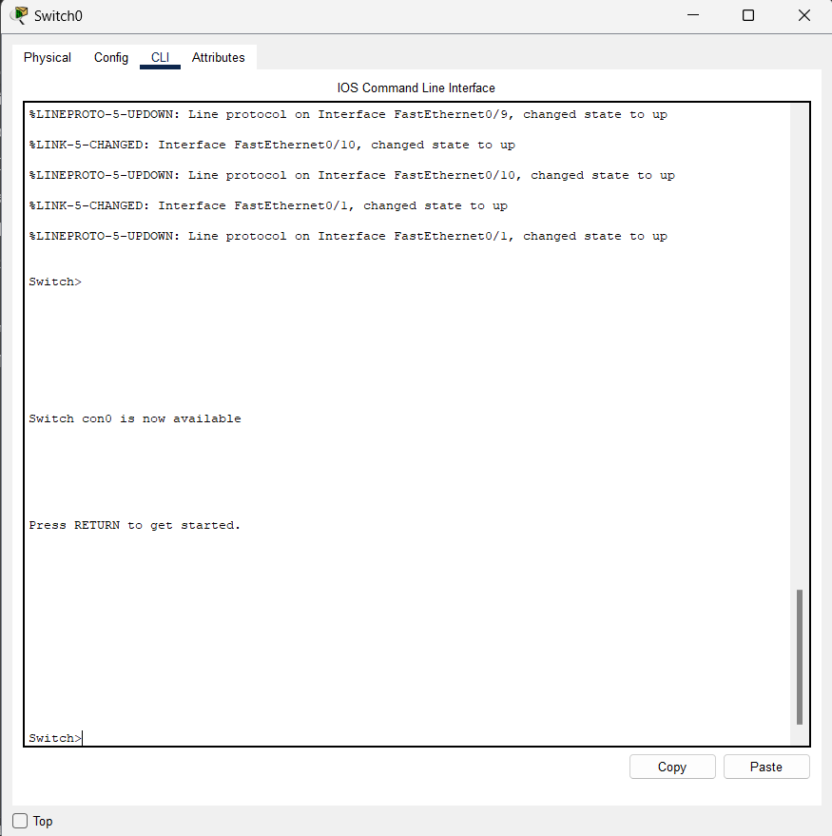
PRODUKT
Konfigurácia switchu
Nastavenie access pointov
Konfigurácia routeru
CLI Switchu

Slide 10
ZÁVER
Čo som sa naučil z práce?

Slide 11
ĎAKUJEM ZA POZORNOSŤ

